Slide 1

基于结构化特征的
移动设备价格等级分类研究
在高度竞争的消费电子市场中,智能手机定价策略取决于复杂的硬件配置组合。
本研究基于Kaggle开源数据集,系统对比随机森林、支持向量机与K近邻三种算法在多分类任务中的表现,深入剖析数据分布特性对模型性能的决定性影响。
机器学习第11小组
组员：徐华炫 刘佳鑫 毛星博
汇报人：毛星博
2025 年 12 月 1 日

Slide 2
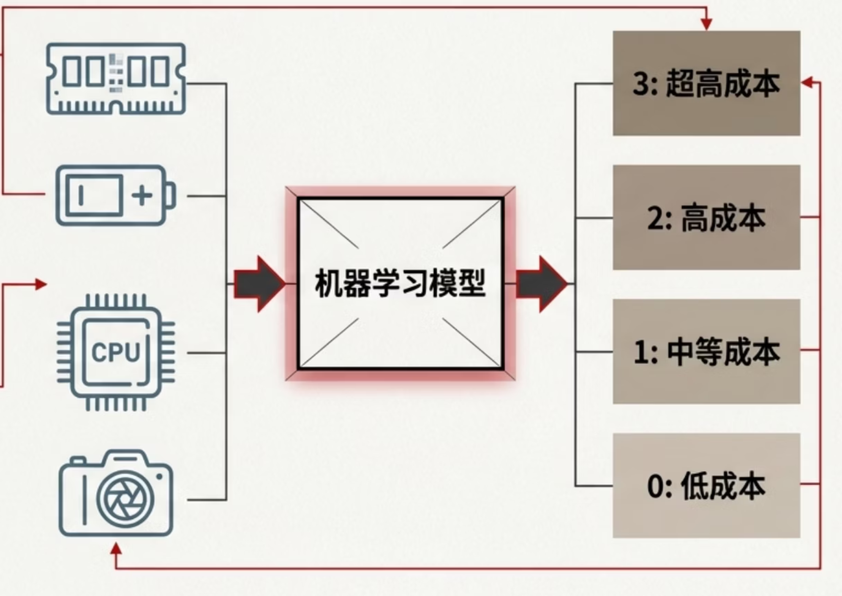
课题背景与目标定义
本研究将手机价格离散化为0-3四个等级，因此这是一个明确的分类任务，而非细致的价格预测（回归）。选择分类而非回归，是因为在实际业务中，产品往往被归类到特定的价格带（如入门级、中端、高端、旗舰），这更符合市场营销和战略规划的需求，且分类结果对噪音数据敏感度较低。这四个等级具体定义为：
0: 低成本 - 入门级产品，注重性价比。
1: 中等成本 - 中端产品，性能与价格平衡。
2: 高成本 - 高端产品，具备领先技术和优良体验。
3: 超高成本 - 旗舰产品，代表品牌最高水平和创新。
模型评估将重点关注分类准确率 (Accuracy) 和宏平均F1分数 (Macro-F1)。准确率衡量整体分类的正确性，而宏平均F1分数则更关键，因为它对每个类别赋予相同的权重，能有效反映模型在不同价格等级上的分类性能，尤其在类别分布不均衡时，能避免高准确率的假象。
我们将探究在同一套预处理流程下，基于距离度量的KNN、
基于几何间隔的SVM以及基于决策树集成的随机森林，
谁能更好地捕捉硬件参数与价格之间的非线性关系。

Slide 3
数据集概览与统计特性
2000
20
4
25%
训练样本
特征维度
价格等级
类别分布
完整的数据集规模
涵盖硬件到连接功能
低端到旗舰四个类别
完全均衡的样本分配
特征类别
变量示例
数据类型
物理含义
核心硬件
ram, n_cores, clock_speed
数值型
运存大小、核心数、主频
显示参数
px_height, px_width, sc_h
数值型
像素分辨率、屏幕尺寸
多媒体/连接
fc, pc, blue, wifi, four_g
数值/二值
摄像头、蓝牙、WiFi、4G
能源/其他
battery_power, mobile_wt
数值型
电池容量、机身重量
目标变量
price_range
离散分类
价格等级(0,1,2,3)
数据集的完全均衡分布极为宝贵,消除了类别不平衡可能带来的预测偏见,使我们能够直接使用准确率作为核心评估指标。

Slide 4
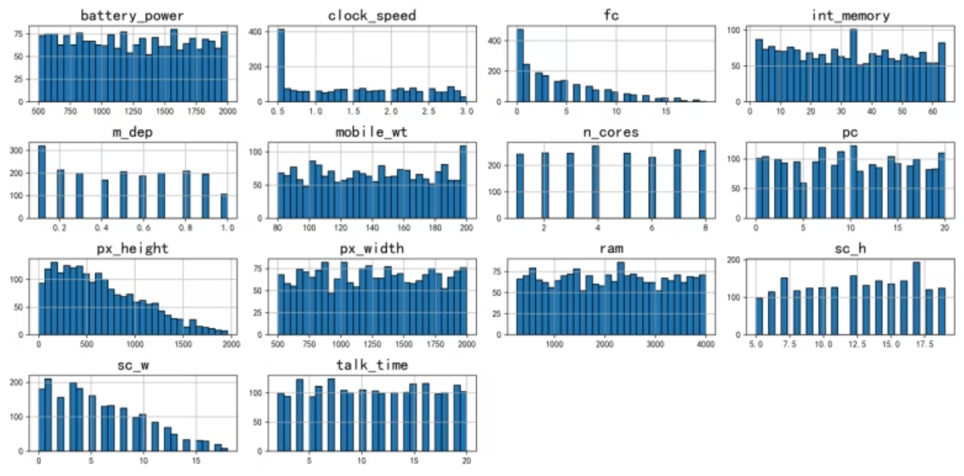
变量分布与异常值检测
分布特征分析
大部分特征如电池容量、手机重量在数值区间内分布相对均匀。
发现: 前置摄像头像素(fc)和屏幕像素高度(px_height)呈现典型的长尾分布,低配置机型占据大多数。
这种分布特征提示我们在后续处理中需要关注这些变量的标准化方式,或考虑对数变换以减弱偏态影响。

Slide 5
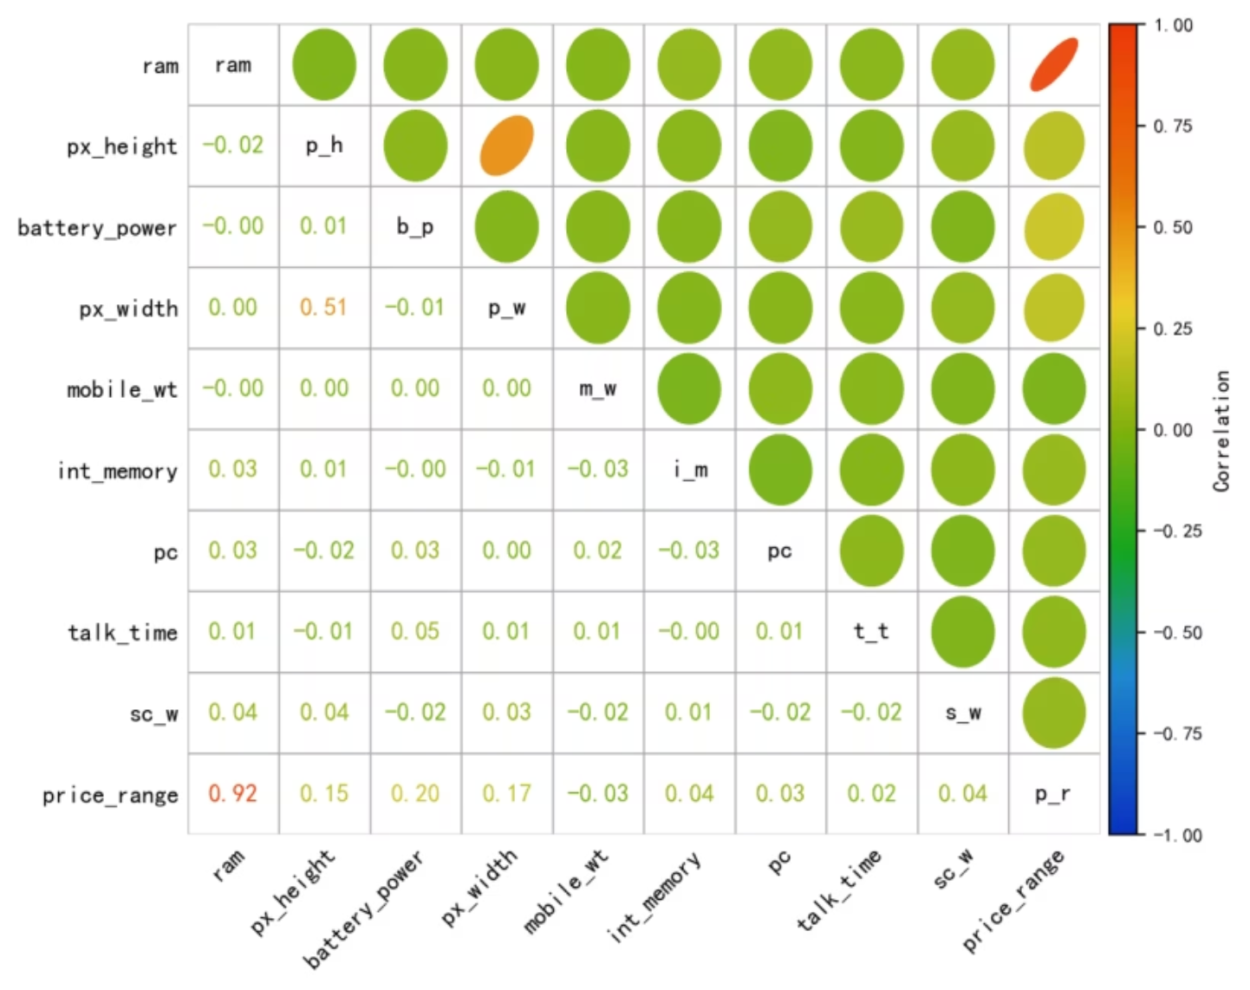
相关性分析:RAM的统治地位
RAM vs 价格
相关系数: 0.92
极强正相关
电池容量 vs 价格
相关系数: 0.20
弱正相关
屏幕宽度 vs 价格
相关系数: 0.17
弱正相关
屏幕高度 vs 价格
相关系数: 0.15
弱正相关
通过Pearson相关系数矩阵,我们捕捉到数据集最显著的特征结构——"运存即价格"。
RAM大小与价格等级的相关系数高达0.92,这是极其强烈的线性信号,意味着手机运存大小几乎决定了其市场定位。

Slide 6
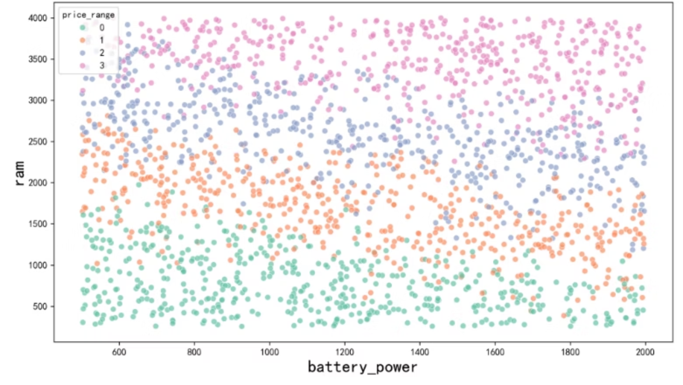
二维特征交互与决策边界可视化
几何分布特征
四个价格等级沿着X轴(RAM)呈现近乎完美的阶梯状分布。
低端机占据低RAM区域,旗舰机垄断高RAM区域。
边界模糊性
各类别之间的边界并非笔直竖线,而是存在一定交织。
这种"阶梯状"但略带模糊边界的数据形态,对于擅长
正交切割的决策树模型非常友好,但对于试图寻找全局
最优超平面的SVM来说,可能会遇到"三明治效应"的困扰。

Slide 7
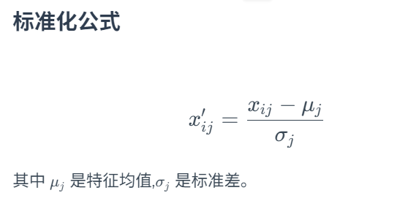

数据标准化:Z-score
KNN算法
依赖欧氏距离计算,对量纲极其敏感,必须标准化
SVM算法
依赖超平面间隔,标准化加速梯度下降收敛
随机森林
RAM的波动范围高达3000,而蓝牙功能仅为0或1。若不处理,RAM的数值波动将掩盖所有其他特征的影响。
不需要标准化
我们采用Z-score标准化,将所有连续特征映射为均值为0、标准差为1的标准正态分布。这不仅加速了SVM梯度下降的收敛,也保证了KNN距离计算的公平性。

Slide 8
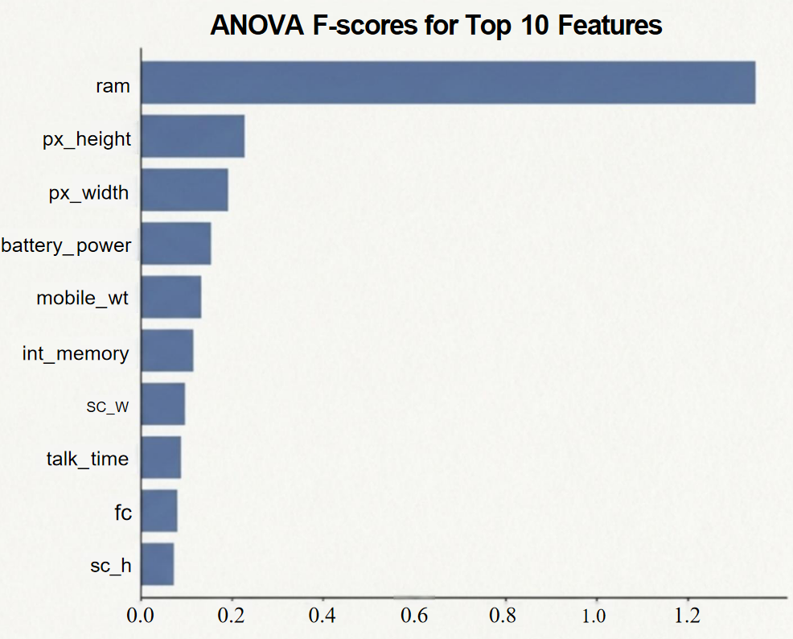




特征选择:ANOVA F-value
选择器
SelectKBest算法
筛选策略
保留得分最高的10个特征
评分函数
ANOVA F-value方差分析
F值的含义
实验效果
F值衡量了组间方差与组内方差的比率。F值越大,说明该特征在不同价格等级上的均值差异越显著,即区分度越高。
经过特征筛选,随机森林和KNN的准确率均提升了6%以上。这充分证明了在机器学习中,"做减法"往往比"做加法"更有效。

Slide 9
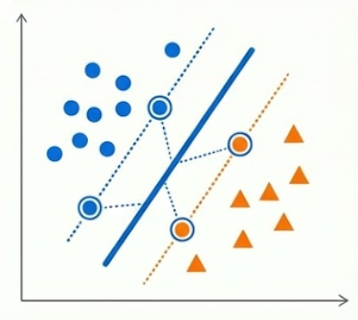
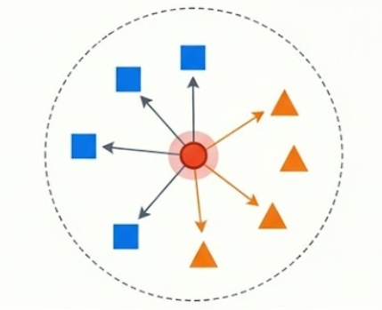
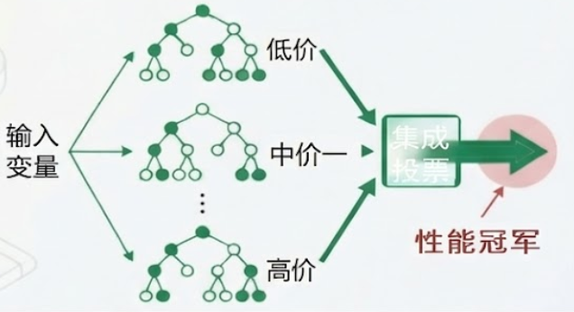
模型概览与选择理由
支持向量机 (SVM)
K近邻 (KNN)
随机森林 (RF)
代表寻找几何间隔的线性/非线性分类器,通过最大化分类边界实现分类
代表基于实例的非参数学习,通过邻居投票进行分类决策
代表基于规则的集成学习,通过多棵决策树的群体智慧提升性能
这种组合涵盖了机器学习的三大流派:几何方法、距离方法和规则方法,具有极好的对比价值。

Slide 10
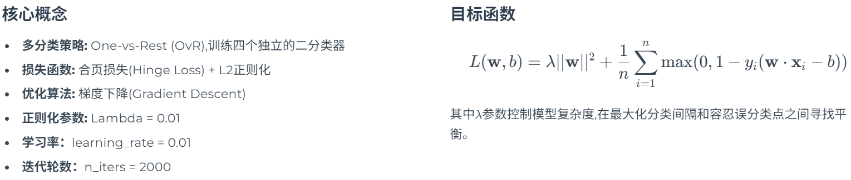
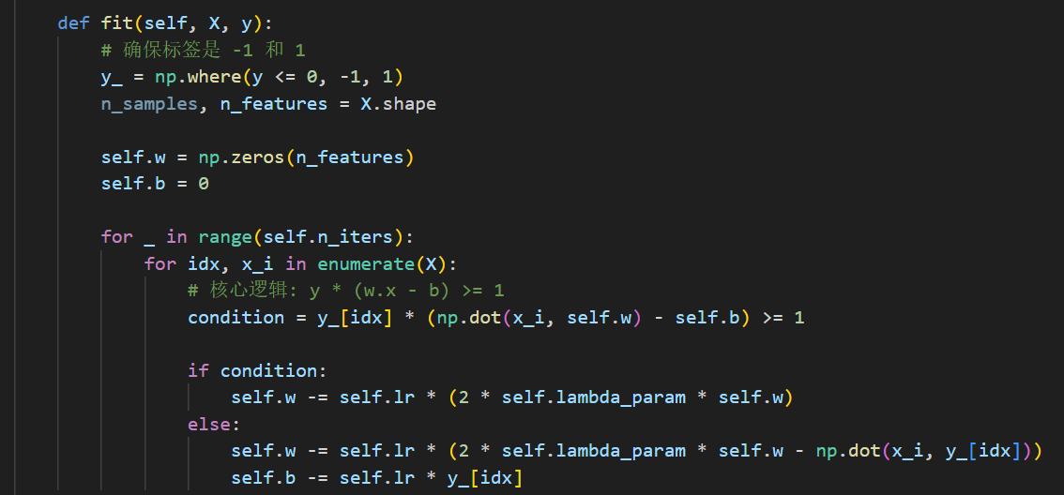
支持向量机(SVM)
SVM在高维空间中表现出色，且模型参数较少，易于训练和收敛。由于关注支持向量，SVM对异常值和噪声有一定的抵抗能力。且最终计算出的“超平面”给出了分类的之间划分依据，清晰易懂，可解释性强。
线性SVM在处理本数据集的"三明治"分布时面临巨大挑战。每个OvR分类器需要将一个类别从其他三个类别中分离出来,但在RAM主导的线性空间中,中间类别被两端类别"夹击",难以找到有效的线性分割超平面。

Slide 11
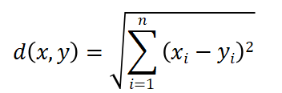
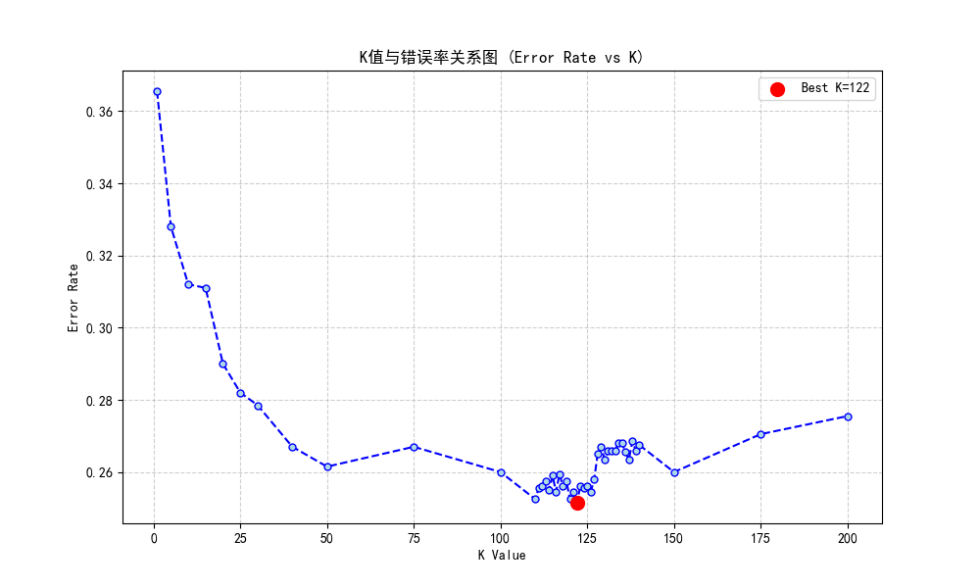
K近邻(KNN)与两阶段搜索
1
距离度量
采用欧氏距离计算样本间相似度
2
粗略搜索
在1-200范围内大步长搜索,快速定位最优区间
3
精细搜索
在最优值周边±15范围内逐一搜索
4
确定K值
找到全局最优K_best参数
超参数K的权衡
搜索效率提升
K太小会导致过拟合,模型对噪声敏感;K太大会导致欠拟合,决策边界过于平滑。
两阶段策略在保证搜索精度的同时,将计算效率提升了数倍,避免了盲目的网格搜索。

Slide 12
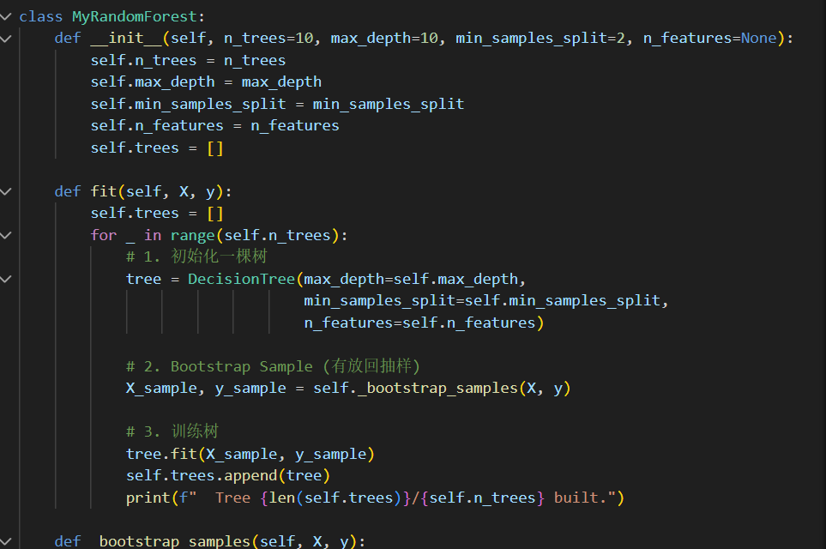
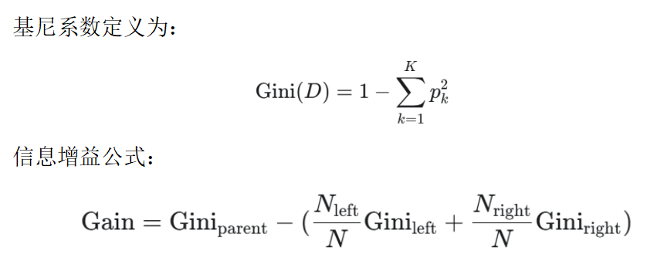
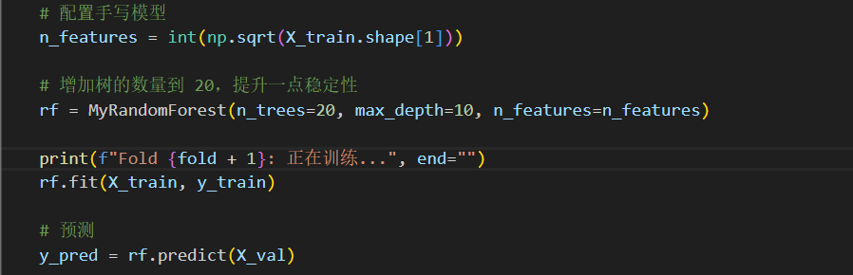
随机森林(RF)
基学习器
CART决策树,使用基尼系数
参数设置
n_trees=20, max_depth=10
随机森林通过"双重随机性"构建多棵差异化较大的决策树:每棵树在随机抽样的样本集上训练,且在分裂节点时只能从随机选择的特征子集中挑选最优特征。
这种机制极大降低了模型之间的相关性,使整体模型具有极强的抗噪能力和鲁棒性。

Slide 13
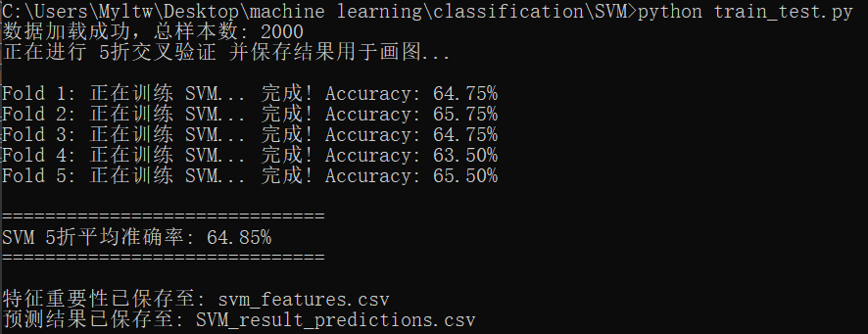
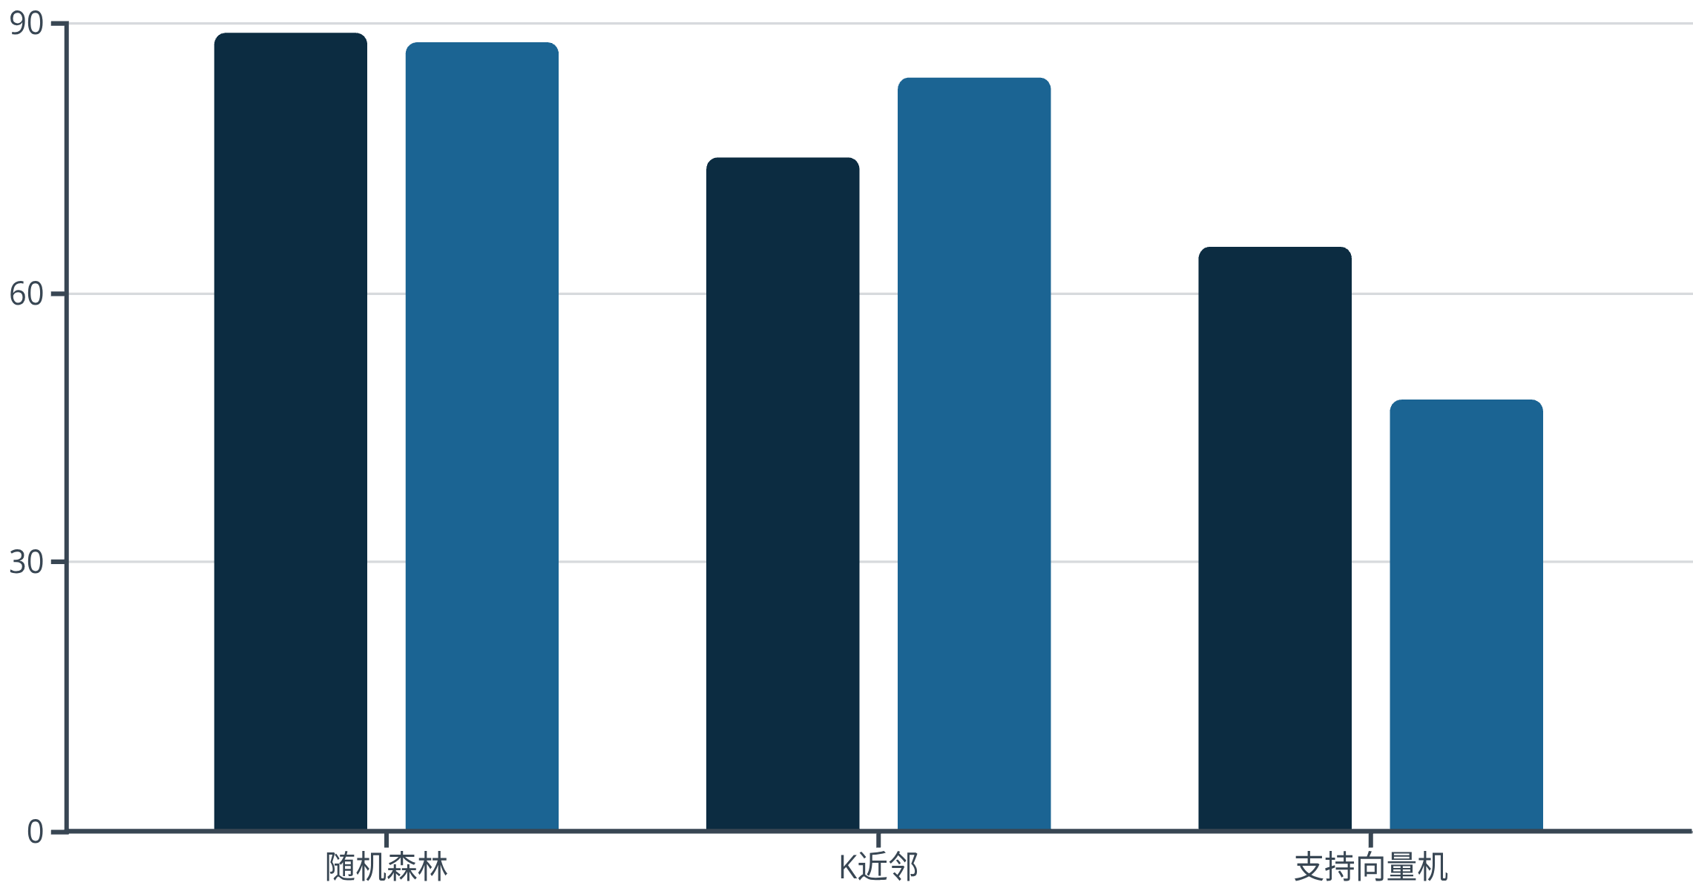
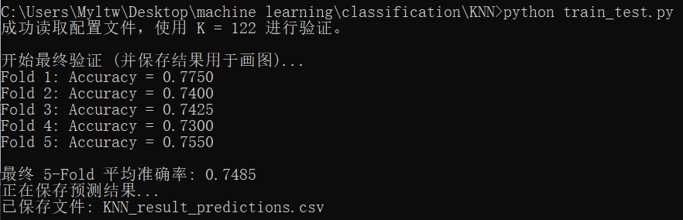
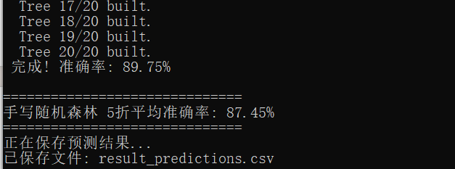
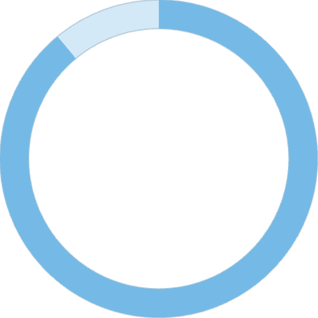
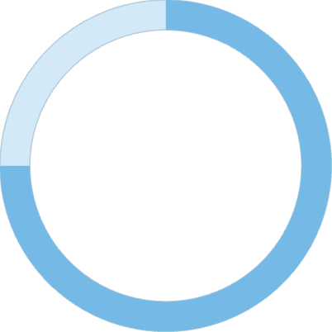

模型性能对比:准确率与F1分数
准确率 (%)
F1分数 (%)
89%
75%
65%
随机森林
K近邻
支持向量机

Slide 14
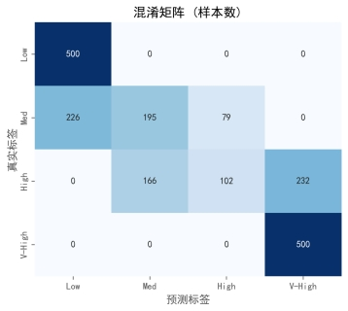
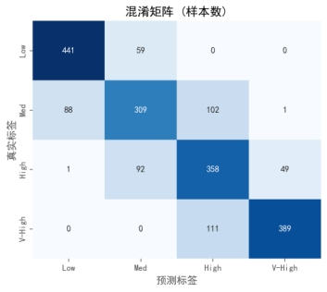

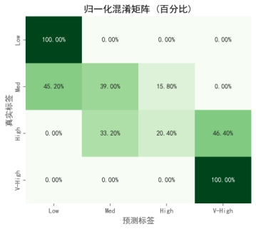
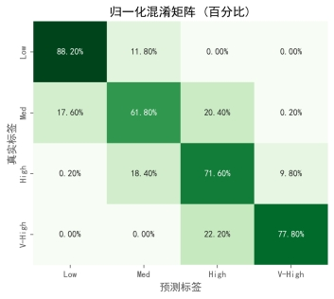
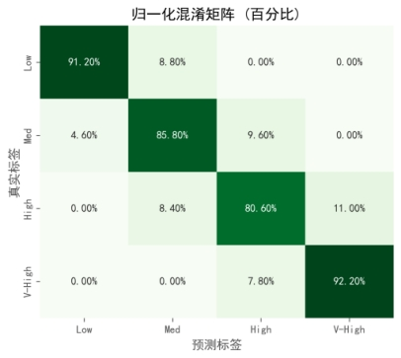
混淆矩阵
支持向量机
K近邻
随机森林

Slide 15
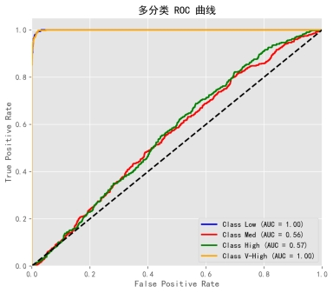
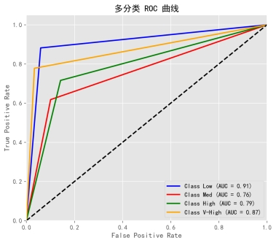
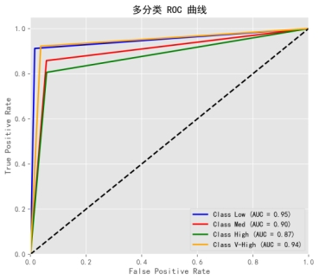
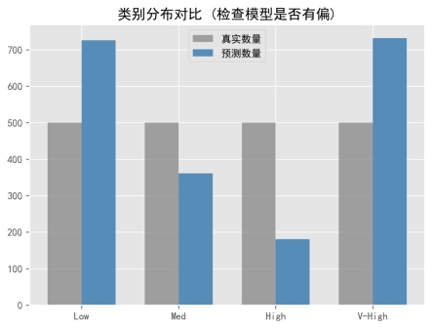
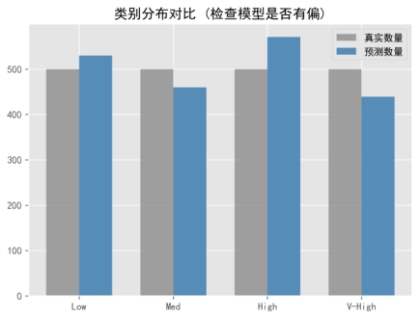
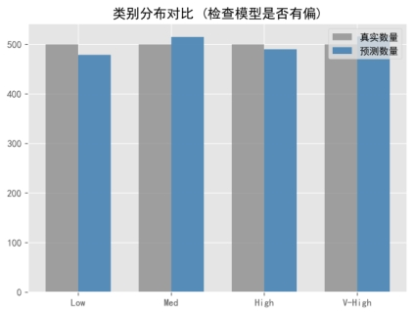
ROC曲线与AUC分析
支持向量机
K近邻
随机森林

Slide 16
什么是"三明治"数据分布?
分布特征
几何含义
在RAM这个主轴上,四个类别严格按照0→1→2→3的顺序排列。对于Class 1而言,它的样本被Class 0和Class 2"夹"在中间;对于Class 2而言,它的样本被Class 1和Class 3"夹"在中间。
这种分布在特征空间中形成了非凸的负样本集合。当使用One-vs-Rest策略时,中间类别的负样本分布在其两侧,无法用单一线性超平面分离。

Slide 17
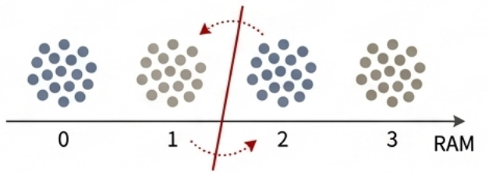
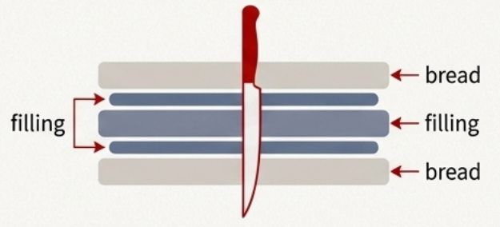
线性SVM的几何困境
01
One-vs-Rest策略
训练针对Class 1的分类器时,正样本是Class 1,负样本是{0,2,3}
02
负样本非凸性
在特征空间中,集合{0,2,3}是不连续的,分布在Class 1的两侧
03
线性超平面局限
一个线性超平面像一把直刀,一刀切下去只能分离一侧,无法同时切除两边
04
分类失败
要实现"中间保留1,同时切除两边的0和2",至少需要两个超平面或非线性曲面
"当我们试图用SVM的One-vs-Rest策略去识别'类别1'时,模型面临的任务是:找到一个平面,把'1'分出来,同时把'0'和'2、3'归为另一类。但在几何空间上,'1'被'0'和'2'紧紧夹在中间,就像三明治的馅料。线性SVM只能切一刀,它要么切掉左边的0,要么切掉右边的2,根本无法一刀把中间的馅料完整地挖出来。这就是线性模型处理非凸集合时的困难之处。"

Slide 18
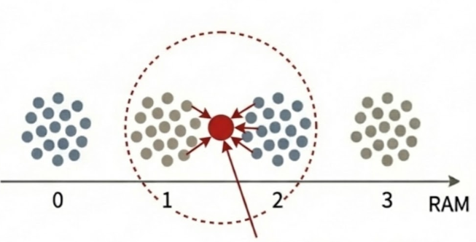
KNN的局部优势:距离投票
性能表现
KNN 的准确率达到 75%，明显优于 SVM 的 65%，位居第二名。
工作原理
KNN 是基于局部距离的非参数模型。它不需要寻找全局线性的决策边界，而是通过"近朱者赤"的原理，
依据样本周围的邻居进行投票。
优势分析
非线性适应能力: 不依赖全局决策边界
局部敏感性: 能够捕捉数据的局部结构
无偏预测: 没有表现出对中间类别的预测偏见
灵活性: 通过调整 K 值适应不同数据分布
为什么KNN优于SVM?
KNN 能够较好地适应非线性的数据分布。在"三明治"分布中，KNN 通过局部投票机制，可以在每个区域独立做出决策，而不受全局线性约束的限制。
性能瓶颈
对噪声特征敏感: 如果数据集中存在与价格无关的特征（如手机厚度、重量等），计算欧氏距离时会引入干扰，限制了其准确率的进一步提升。
与随机森林的差距
虽然 KNN 表现良好，但仍落后于随机森林 14 个百分点。原因在于:
KNN 使用所有特征计算距离，包括噪声特征
随机森林通过特征选择和集成，能够自动过滤无关特征
决策树的正交切割更适合阶梯状分布

Slide 19
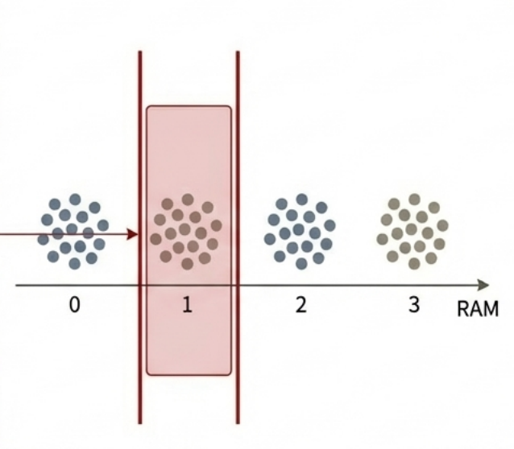
随机森林:正交切割
决策树的工作逻辑
决策树通过一系列if-then规则进行分类,例如:
if RAM > 1000 AND RAM < 2000:
predict Class 1
这相当于在特征空间中切了两刀,形成了一个封闭的矩形区域。
分段线性特性
决策树采用正交切割,不依赖全局超平面,而是通过多次轴对齐的分割,构建分段线性的决策边界。
区间提取能力
可以生成"RAM大于1000且小于2000"这样的组合规则,轻松将中间类别像切豆腐一样独立划分出来。

Slide 20
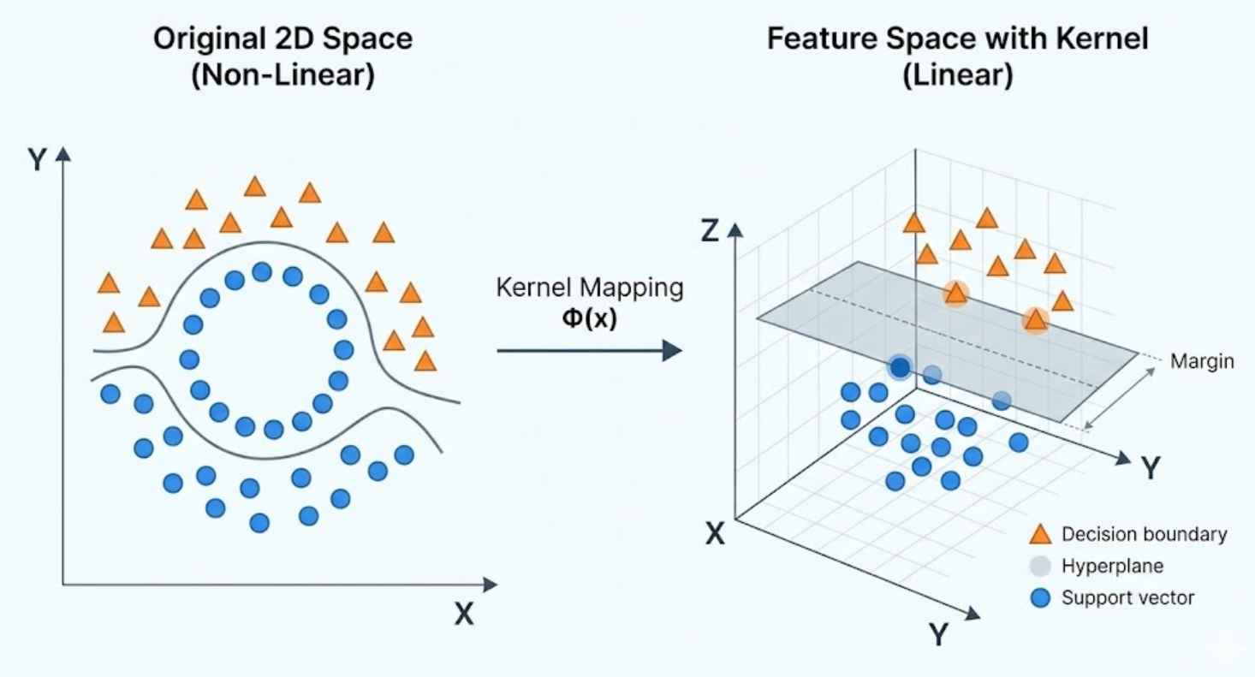
改进策略
引入非线性
特征加权与降维
精细调参与特征工程
使用RBF核(高斯核)或多项式核,将低维线性不可分的数据映射到高维空间。在高维空间中,折叠的数据被展开,从而变得线性可分。核函数隐式地完成了这一映射,无需显式计算高维坐标。或者在预处理阶段，手动增加特征的平方项（如RAM2）或交互项，人工引入非线性特征，辅助线性 SVM 进行分类。
KNN 的核心在于“距离”，优化应致力于让距离计算更纯粹。可以使用 PCA（主成分分析）或 LDA 进行降维，剔除噪声特征，减少干扰；或者采用距离加权策略，给予距离更近的邻居更高的投票权重，而不是所有邻居一视同仁。
构建 px_area 和 sc_area等强特征，直接强化模型对“高端机”的识别能力。或者将连续的 battery_power 等特征离散化，帮助模型更稳定地捕捉价格区间。还可以使用贝叶斯优化或网格搜索，对树的数量、树深、分裂阈值进行精细调整，在防止过拟合的前提下进一步逼近 95% 的准确率。
启示: 没有万能的算法,只有最适合数据分布的算法。模型选择必须基于对数据几何结构的深刻理解。

Slide 21

感谢聆听
机器学习第11小组
组员：徐华炫 刘佳鑫 毛星博
汇报人：毛星博
2025 年 12 月 1 日

